Slide 1
Algoritmos y estructuras de datos
Unidad 1

Slide 2

Semana 01 Archivos

Slide 3
Logro
Al finalizar la sesión, el estudiante elabora programas utilizando archivos de texto y archivos binarios.

Slide 4
Archivo
Un archivo es una colección de datos que se guarda en un dispositivo de almacenamiento secundario (disco duro, cd, pen drive, etc.)

Slide 5
Archivo
El archivo posee las siguientes características:
Tiene un nombre y una extensión.
Puede tener asociados dos tipos de operaciones: lectura y escritura.
Para poder acceder al archivo es necesario abrirlo. Dependiendo de la operación a realizar se realizará la apertura del archivo.
Cuando se termina de utilizar un archivo es necesario cerrarlo. De ese modo los datos se almacenan.

Slide 6
Tipos de archivo
De acuerdo a su contenido, los archivos se puede clasificar en:
Archivos de texto.
Archivos binarios.

Slide 7
Archivos de texto
Archivos que almacenan los datos como secuencias de caracteres. Para ello utilizan el código ASCII de cada carácter.
Al abrirlo podemos leerlo con facilidad y ver su contenido.
Por ejemplo. Si deseo almacenar en el archivo el número 3.1416, entonces se guardará como una secuencia de caracteres “3.1416”.

Slide 8
Archivos binarios
Archivos que almacenan los datos con su representación binaria.
Al abrirlo es difícil leerlo con facilidad y ver su contenido.
Por ejemplo. Si deseo almacenar en el archivo el número 2, entonces se guardará su representación binaria 00000010.

Slide 9
Tipos de acceso
El acceso a los datos de los archivos puede ser de dos formas:
Acceso secuencial
Acceso directo

Slide 10
Acceso secuencial
Los registros se graban en secuencia o consecutivamente. Conforme se van insertando nuevos registros, éstos se almacenan al final del último registro almacenado.
Cuando se desea consultar un registro almacenado es necesario recorrer completamente el archivo leyendo cada registro y comparándolo con el que se busca.

Slide 11
Acceso directo
Cuando se desea consultar un registro almacenado, no es necesario recorrer completamente el archivo, sino se puede colocar el apuntador interno del archivo directamente en el registro deseado, permitiendo con esto mayor rapidez de acceso.

Slide 12
Archivos de texto
Para trabajar con archivos de texto utilizaremos lo siguiente:
Incluir la librería #include <fstream>
Dependiendo de la operación a realizar, crear una variable de archivo:
Operación | Variable de archivo
Lectura | ifstream alias;
Escritura | ofstream alias;
Lectura/Escritura | fstream alias;

Slide 13
Apertura de archivo
El archivo se abre con la función open, con la siguiente sintaxis:
alias.open(nombreArchivo,modoApertura);
El nombre del archivo puede ser:
un arreglo de caracteres.
el nombre escrito directamente entre comillas (por ejm. “archivo.txt”).
utilizando un string para la cual debemos convertirlo con la función c_str().

Slide 14
Apertura de archivo
Los modos de apertura pueden ser:
Operación | Modo de apertura
Lectura | ios::in
Escritura | ios::out
Lectura/Escritura | ios::in | ios::out
Añadir al final | ios::out | ios::app

Slide 15
Verificar Apertura
Para comprobar si el archivo se abrió correctamente podemos utilizar la función is_open.
if (alias.is_open())
{
// apertura correcta del archivo
...
}
else
{
// error de apertura
...
}

Slide 16
Cerrar Archivo
Para cerrar el archivo utilizar la función close.
if (alias.is_open())
{
// apertura correcta del archivo
...
alias.close(); // cerrar el fichero
}
else
{
// error de apertura
...
}

Slide 17
Fin de archivo
Para detectar el fin de un archivo debo usar la función eof.
ifstream alias;
...
while (!alias.eof())
{
…
}

Slide 18
Escritura/Lectura en un archivo
La lectura y la escritura en un archivo de texto se puede realizar directamente con los operadores >> y << (como se hace con cin y cout).

Slide 19
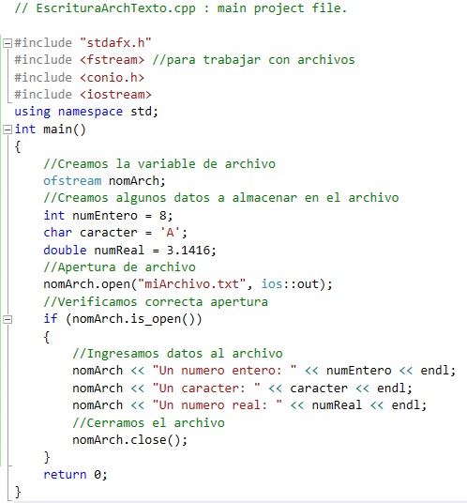
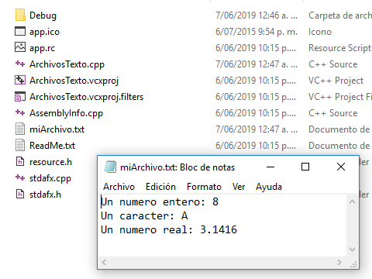
Escritura en un archivo
En el proyecto se crea el archivo

Slide 20
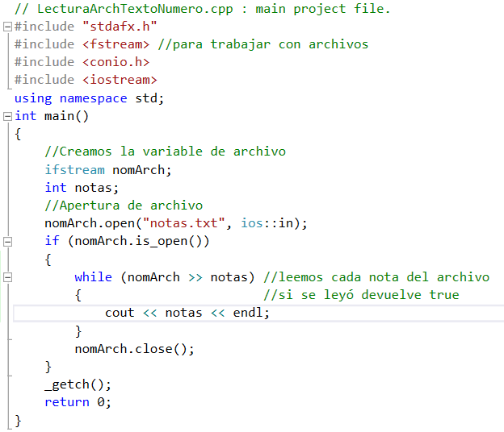
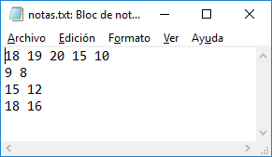
Lectura de un archivo
En el proyecto se tiene el archivo

Slide 21
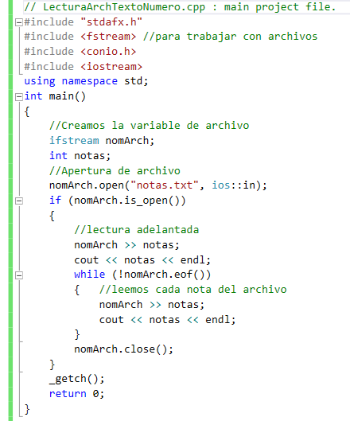
Lectura de un archivo con variable
En el proyecto se tiene el archivo

Slide 22
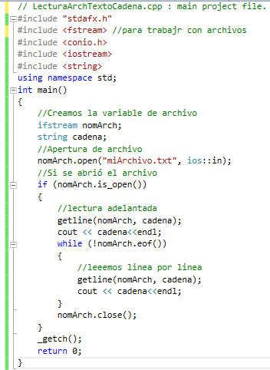
Lectura de un archivo por línea

Slide 23
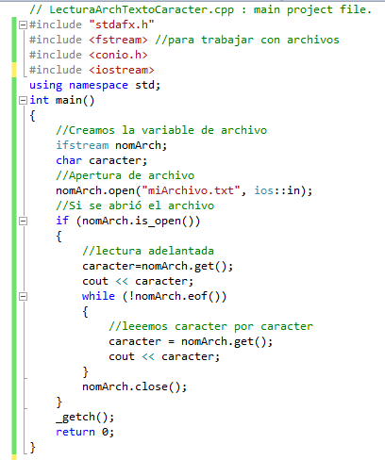
Lectura de un archivo por caracter

Slide 24
Archivos Binarios
Para trabajar con archivos binarios utilizaremos lo siguiente:
Incluir la librería #include <fstream>
Dependiendo de la operación a realizar, crear una variable de archivo:
Operación | Variable de archivo
Lectura | ifstream alias;
Escritura | ofstream alias;

Slide 25
Apertura de archivo
El archivo se abre con la función open, con la siguiente sintaxis:
alias.open(nombreArchivo,modoApertura);
El nombre del archivo puede ser:
un arreglo de caracteres.
el nombre escrito directamente entre comillas (por ejm. “archivo.dat”).
utilizando un string para la cual debemos convertirlo con la función c_str().

Slide 26
Apertura de archivo
Los modos de apertura pueden ser:
Operación | Modo de apertura
Lectura | ios::in | ios::binary
Escritura | ios::out | ios::binary
Lectura/Escritura | ios::in | ios::out | ios::binary
Añadir al final | ios::out | ios::app | ios::binary

Slide 27
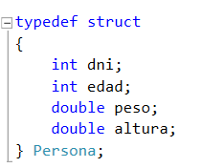
Estructuras
Por lo general, cada elemento que conforma el archivo binario se almacena en un registro (struct)
Por ejemplo:

Slide 28
Acceso Directo
Se puede acceder a un registro en particular utilizando la posición del registro en el archivo, el tamaño del registro y un modo de acceso.
Los modos de acceso son:
ios::cur posición actual
ios::end final de archivo
ios::beg inicio del archivo
El tamaño se calcula con la función sizeof(estructura).
Operación | Acceso Directo
Lectura | seekg(posición*tamañoRegistro,modoAcceso)
Escritura | seekp(posición*tamañoRegistro,modoAcceso)

Slide 29
Lectura y Escritura de archivos
Para escribir en un archivo binario se utiliza la función write.
Para leer en un archivo binario se utiliza la función read.

Slide 30
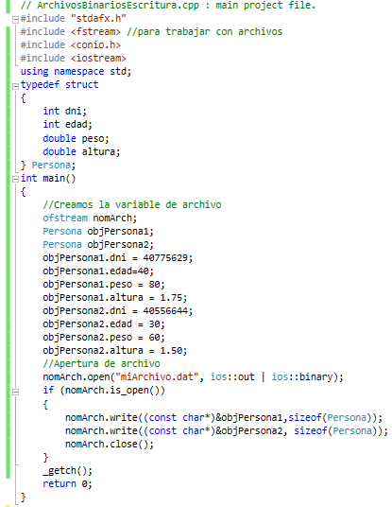
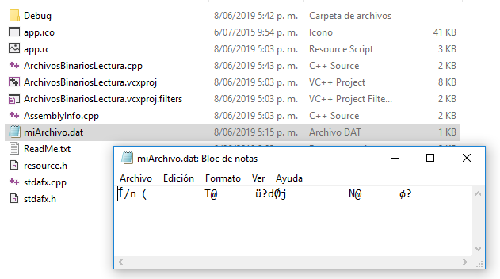
Escritura en un archivo
En el proyecto se crea el archivo

Slide 31
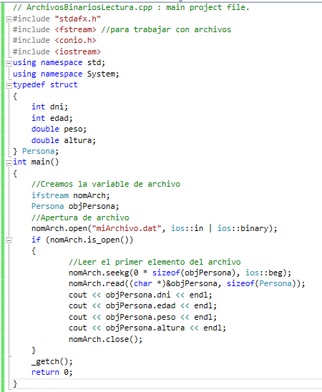
Lectura en un archivo

Slide 32
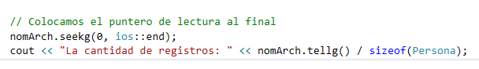
Cantidad de registros
Se puede conocer la cantidad de bytes recorridos con seek utilizando la función tellg (lectura de archivo) o la función tellp (escritura de archivo).
Con ello, se puede conocer la cantidad de registros que tiene un archivo binario.
Ejemplo

Slide 33
Cadenas de caracteres
En archivos binarios, si se desea almacenar un registro que contenga una cadena de caracteres, se debe utilizar un arreglo de caracteres, nunca un string.

